Slide 1
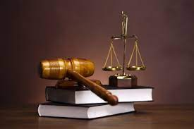
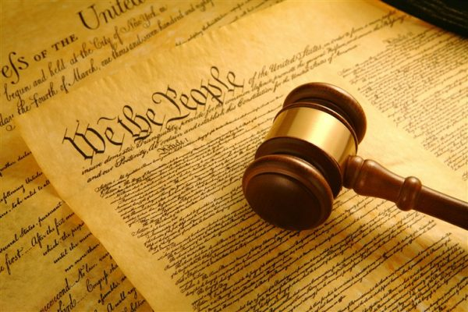
המהפכה החוקתית
בס"ד
איסוף, ארגון עריכה – אילנית כהן – רכזת אזרחות

Slide 2
בעת האחרונה התעורר דיון ציבורי בשאלה
אם לבג"ץ יש סמכות לשנות או לבטל חוקים בכלל וחוקי יסוד בפרט.
יש הטוענים כי לבג"ץ יש סמכות כזאת ויש הטוענים כי אין לו סמכות כזאת.
הבע את עמדתך בעניין זה.
(קיץ תשפ"א)

Slide 3
אלו נושאים צריך לדעת לפני שמלמדים את נושא: המהפכה החוקתית?
משחק טריוונטי

Slide 4
מטרות ההוראה
1. התלמידים יזהו את המושגים הקשורים לנושא
2. התלמידים יבינו את משמעות המושגים:
מהפכה חוקתית, אקטיביזם שיפוטי , פיסקת ההתגברות
3. התלמידים יציגו את ההגדרה של המושגים הללו
4. התלמידים יכירו את עמדות התומכים והמתנגדים למהפכה החוקתית
ולאקטיביזם השיפוטי

Slide 5
המהפכה החוקתית
מהפכה- אירוע היסטורי המשנה, בזמן קצר יחסית, את פני החברה, בעקבות קפיצת מדרגה ביכולתו הטכנולוגית של האדם, או בעקבות שינוי רדיקלי בתפיסתו החברתית והפוליטית.
חוקה- מערכת של נורמות וערכי יסוד המנוסחים במסמך מכונן ,בעלת עליונות משפטית על חקיקה רגילה, קובעת את:
1. עקרונות וערכי היסוד של המדינה/ חזון / המאפיינים הייחודיים של המדינה
2. מבנה רשויות השלטון סמכויותיהן והיחסים ביניהן
3. עקרונות השמירה על זכויות האדם והאזרח במדינה

Slide 6
13 חוקי היסוד של מדינת ישראל
חוקי היסוד העוסקים בזכויות אדם
חוקי היסוד העוסקים
במאפייני ישראל
חוקי יסוד העוסקים ברשויות השלטון
ירושלים בירת ישראל
הממשלה
הכנסת
כבוד האדם וחירותו
מקרקעי ישראל
השפיטה
חופש העיסוק
ישראל
מדינת הלאום של העם היהודי
משאל עם
נשיא המדינה
מבקר המדינה
הצבא
משק המדינה

Slide 7
חוקי היסוד
בהעדר הסכמה לגבי חוקה בישראל, החליטה הכנסת הראשונה על פשרה אותה יזם חה"כ הררי ב-1950, והיא נקראת על שמו "פשרת הררי".
לפי פשרה זו, החוקה תהיה בנויה פרקים-פרקים, באופן שכל אחד מהם יהווה חוק יסודי בפני עצמו. הפרקים יובאו בפני הכנסת, במידה שהוועדה תסיים את עבודתה, וכל הפרקים יחד יתאגדו לחוקת המדינה.
בשנת 1995 שינה בית המשפט את פסיקתו והכריז שיש לחוקי היסוד מעמד של חוקה וזהו המצב המשפטי הנוהג בישראל.
חוק יסוד מהווה תשתית לחוקה עתידית.
חוקי יסוד בישראל שונים מחוק רגיל :
בצורה : נקרא: "חוק יסוד", אין שנת חקיקה
בתוכן :נושאים שבהם עוסקת חוקה (עקרונות וערכי היסוד של המדינה , מבנה רשויות השלטון סמכויותיהן ,עקרונות השמירה על זכויות האדם והאזרח במדינה)
בחלק מחוקי היסוד יש שריון ואו פסקת הגבלה.

Slide 8


בשנת תשנ"ב 1992 נחקקו החוקים הבאים...
חוק יסוד חופש העיסוק
חוק יסוד כבוד האדם וחרותו

Slide 9
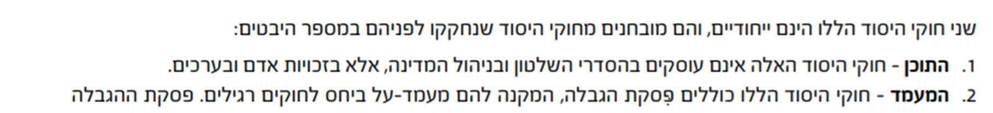
"חוק יסוד כבוד האדם וחרותו" ו..."חוק יסוד חופש העיסוק" תוארו כ"מהפכה חוקתית"
"אין פוגעים בזכויות שלפי חוק-יסוד זה אלא בחוק ההולם את ערכיה של מדינת ישראל, שנועד לתכלית ראויה, ובמידה שאינה עולה על הנדרש, או לפי חוק כאמור מכוח הסמכה מפורשת בו" (פסקה 8 ב"חוק יסוד: כבוד האדם וחירותו" ופסקה 4 ב"חוק יסוד: חופש העיסוק").
סעיף זה קרוי פסקת הגבלה משום שהוא מגביל את כוחה של הכנסת ומעניק לחוק את המעמד החוקתי הרשמי וכן מעניק לו עליונות ועדיפות משפטית על חקיקה ראשית של הכנסת.
כלומר: באופן מעשי בית המשפט החל לבצע ביקורת שיפוטית על חוקים שחוקקה הכנסת ולבחון האם קיימת בחוקים אלה פגיעות בזכויות המופיעות בחוקי היסוד, ולבחון האם הפגיעה בזכויות עומדת בשלוש קריטריונים:
האם הפגיעה בזכויות נועדה לתכלית ראויה ("שנועד לתכלית ראויה")
האם הפגיעה היא מידתית ("ובמידה שאינה עולה על הנדרש")
האם במבחן התוצאה התועלת שהופקה מן הפגיעה בזכויות הצדיקה את הפגיעה עצמה בזכויות. ("אין פוגעים בזכויות שלפי חוק-יסוד זה אלא בחוק ההולם את ערכיה של מדינת ישראל")

Slide 10
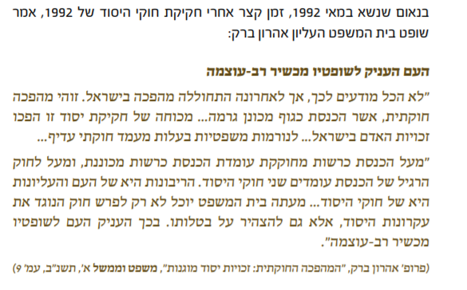

Slide 11
האם לבג"ץ יש את הסמכות לפסול חוקים שחוקקה הכנסת הנבחרת ע"י העם אם הם נוגדים את חוקי היסוד, או שאין לו סמכות לעשות זאת כי חוקי היסוד אינם חוקה ובג"ץ אינו יכול לפסול חוקים של הרשות הנבחרת?

Slide 12
פסק דין בנק המזרחי
בשנת 1992 חוקקה הכנסת תיקון לחוק ההסדרים במגזר החקלאי המשפחתי,
המטרה: לפתור את המשבר הכלכלי הקשה של המגזר, ולשקמו.
החוק מבוסס על שני עקרונות: העדפת שיקום עסקים ומשקים חקלאיים על פני פירוקם, תוך הימנעות מהזרמת כספים מהקופה הציבורית למען השיקום. לאור שני עקרונות אלו החליט המחוקק להתערב ולקבוע הסדר שיגביל את גביית החובות בגין הלוואות שניתנו לחלק מן המגזר החקלאי.
משמעות הדבר הייתה פגיעה בזכותם של הבנקים, שהעניקו הלוואות למגזר החקלאי, לקבל בחזרה את ההלוואות.
כלומר: החקלאים היו חייבים לבנק מזרחי כסף על ההלוואות , המדינה מוכנה לוותר על החובות של החקלאים אך המדינה אינה מוכנה להשלים את הכספים הללו לבנק
ראשיתו של ההליך הייתה בתביעות כספיות שהוגשו בגין חוב של חקלאים. בהתבסס על התיקון לחוק, הגישו החקלאים הנתבעים בקשה להורות על הפסקת ההליכים והעברתם למשַקֵּם.
הבנקים טענו כי התיקון לחוק ההסדרים פוגע בקניינם
ולכן בג"ץ היה לטובת בנק מזרחי כי בשם" חוק יסוד כבוד האדם וחרותו נפגע לבנק הזכות לקניין

Slide 13
פסילת חוק - בג"צ ארנן יקותיאלי
אברכים הלומדים ב"כולל" היו זכאים לתשלום גמלת הבטחת הכנסת מינימום מכוח סעיף תקציבי הנכלל בחוקי התקציב השנתיים מאז שנת 1982,
ולעומתם סטודנטים הלומדים במוסדות להשכלה גבוהה או על-תיכונית, ואף תלמידים במוסדות דת ותלמידים בישיבה ובמוסד תורני, אינם זכאים לתשלום גמלת הבטחת הכנסה.
(אברכים הם סטודנטים דתיים נשואים המקדישים את רוב זמנם ללימוד תורה, והכולל הוא מוסד לסטודנטים דתיים נשואים.(
הרכב של שבעה שופטים מסר את פסק דינו רק ב-2010 (10 שנים מרגע העתירה). רוב של ששה שופטים לעומת אחד קיבל את העתירה, ופסק שגמלת ההכנסה לאברכים פוגעת פגיעה בלתי מידתית בעיקרון השוויון, ובנוסף אינה עונה על הקריטריונים של פסקת ההגבלה ב"חוק יסוד: כבוד האדם וחירותו", שמאפשרת פגיעה בזכות יסוד כמו הזכות לשוויון רק למען תכלית ראויה ובמידה שאינה עולה על הנדרש.
* המילה שוויון לא מופיעה בחוק יסוד: כבוד האדם וחירותו, אבל השופטים קבעו במקרים מסוימים שפגיעה בשוויון מהווה פגיעה בכבוד, והזכות לכבוד כן מופיעה בחוק. לפיכך בית המשפט התערב כאשר זיהה פגיעה בלתי מידתית בשוויון, או שאינה לתכלית ראויה.

Slide 14
מבחינת התוקף , הכנסת העניקה לשני חוקי יסוד אלה מעמד על –חוקי , שעל פיו ניתנת לבית המשפט (לבג"ץ) הסמכות להכריז על ביטולו של חוק העומד בסתירה לחוקי יסוד אלה.

Slide 15
מהפכה חוקתית- ?
בישראל אין חוקה אלא חוקי יסוד שלהם יש מעמד על, ולכן גם לחוקי היסוד העוסקים בזכויות אדם ואזרח יש מעמד על.
המשמעות של חוקי יסוד אלו היא שלכנסת, למרות היותה הרשות הנבחרת ומייצגת את העם, אסור לחוקק חוקים הסותרים את הערכים המעוגנים בחוקי היסוד.
שנת 1992- שופט בית המשפט העליון אהרון ברק:
"הכנסת חוללה מהפכה בכך שחוקקה את חוקי היסוד האלו, משום שהם מגבילים את כוחה בחקיקה, ומעניקים לבית המשפט (לבג"ץ), למרות שאינו נבחר ע"י העם, את הכוח והסמכות לפסול חוקים המנוגדים לחוקי היסוד שהם במעמד של חוקה."

Slide 16
השפעה של המהפכה החוקתית
לרשות השופטת סמכות לבטל חוקים הסותרים חוקי יסוד
לאור חקיקת חוקי היסוד נפסלו כ- 22 חוקים בכנסת ישראל.
חוקים אלה יצרו שינוי של ממש במערכת היחסים בין רשויות השלטון.
יש לבית המשפט סמכות לקבוע האם חוק מסוים פוגע בזכויות אדם ואזרח. בכך, העניק בית המשפט לחוקי היסוד מעמד של חוקה בישראל.
סמכות זו של בית המשפט יצרה מחלוקת משפטית במדינת ישראל באשר להיקף הסמכות של בית המשפט בנושא ההגנה על זכויות האדם והאזרח (בעיקר במקרים בהם יש התנגשות בין קביעת מדיניות לבין פסיקת בית המשפט).

Slide 17

בעד / נגד המהפכה החוקתית

Slide 18

המהפכה החוקתית
נגד
בעד
העם לא הסמיך את הכנסת לאמץ חוקה – האזרחים הבוחרים לכנסת יודעים שהם בוחרים רשות מחוקקת ולא אסיפה מכוונת(כינון חוקה) , אילו ידעו שהם בוחרים אסיפה מכוננת ייתכן ששיקולי הבחירה שלהם ואופן הצבעתם היו משתנים.
בית המשפט יוצר את החוקה אך הוא אינו מוסמך ולא ראוי שיהיה מוסמך לעשות זאת
הכנסת היא זו שייצרה את המהפכה החוקתית – לכנסת יש סמכות לכונן חוקה כרשות מכוננת והיא מממשת את סמכותה זו כעת כשהיא מחוקקת חוק יסוד
לא בית המשפט מבטל את חוקי הכנסת אלא חוקי היסוד
הגנה על זכויות האדם וזכויות מיעוט - פסקת ההגבלה מסמיכה את בית המשפט לבצע אקטיביזם שיפוטי
הגנה מפני עריצות שלטונית.
פיקוח וביקורת על הרשות המחוקקת

Slide 19
אקטיביזם שיפוטי* בקרב שופטי בית המשפט העליון קיימות שתי גישות שונות:
* הגישה האקטיביסטית
הגישה הפורמליסטית
כאשר שופטים בפסיקתם מפרשים את החוקים ונותנים להם משמעות על פי הערכים הדמוקרטיים המקובלים בחברה בעת מתן פסק הדין.
בהיעדר חוק מפורש, הם יוצרים חקיקה שיפוטית באמצעות פסקי הדין הנשענים על העקרונות והערכים של המדינה לפי הבנתם. כך, הגישה האקטיביסטית יצרה מעין מגילת זכויות אדם ואזרח שיפוטית בישראל, כלומר מגילת זכויות אדם ואזרח שבית המשפט קבע, באמצעות פסיקותיו, בעניינים שהמחוקק לא קבע או קבע באופן לא ברור.
לדוגמא: שופטים אקטיביסטים עוררו את רוגזם של החרדים, למשל, בפסיקות שונות שעסקו ביחסי דת ומדינה, כמו בהגנה על הזכות לשוויון - אישור תפילה לנשים עטופות בטלית בכותל המערבי או אישור הורות של שתי אימהות.
לסיכום:
מדיניות מרחיבה של בית המשפט בהתערבותו בפעולות הרשות המבצעת והמחוקקת
באה לידי ביטוי בבחינת סבירות שיקול הדעת של הממשלה במינויים ובהחלטות שונות ובמהפכה החוקתית
נתונה בוויכוח ציבורי-ערכי במדינת ישראל
כאשר שופטים אוכפים את החוקים ככתבם וכלשונם, וסבורים כי כשאין חוק מפורש בעניין הנדון בבית המשפט עליהם להימנע משפיטה. במקרים כאלה, פונה בית המשפט לרשות המחוקקת, הכנסת, כדי שתחוקק חוק חדש או תתקן את החוק הקיים ואינו ברור דיו.

Slide 20
ייבוא בשר לא כשר
עד תחילת שנות ה-90 ייבוא בשר לישראל היה בידי גוף ממשלתי, מינהל הסחר הממשלתי, שייבא רק בשר כשר. מימוש החלטה להפריט פעילות זו עוכב על ידי הממשלה, כדי שלא לפתוח פתח לייבוא בשר לא כשר.
חברת מיטראל, שבקשותיה לרישיון לייבא בשר לא כשר נדחו, עתרה לבג"ץ, ופסק לטובתה בשם " חוק יסוד חופש העיסוק".
מכירת חזיר
בית משפט השלום בנתניה ביטל חוק עזר עירוני האוסר מכירת חזיר {הנובע מכוח חוק הרשויות המקומיות (הסמכה מיוחדת) }
עיריית נתניה הגישה כתב אישום נגד שלוש חנויות המוכרות בשר חזיר
טענת ההגנה הייתה שחוק העזר העירוני פוגע בחופש העיסוק של סוחרי נתניה ופוגע בחרותם של תושבי נתניה ושל המבקרים בה.

Slide 21
בג"צ הקרקעות (מכונה גם בג"צ הקשת הדמוקרטית)
"עמותת שיח חדש ואחרים נ' שר התשתיות הלאומיות ואחרים", או בשמו הידוע יותר: בג"ץ הקרקעות, או בשמו הידוע אפילו יותר: בג"צ הקשת הדמוקרטית המזרחית, העלה לדיון ציבורי את סוגיית הצדק החלוקתי.
רוב אדמות מדינת ישראל נמצאות בבעלות המדינה. הקיבוצים והמושבים קיבלו הרבה אדמות בשכירות כדי להשתמש בהן לטובת חקלאות.
משנות ה-90 המדינה מאשרת בנייה למגורים על חלק מן האדמות הללו, דבר שהופך את האדמות ליקרות ושוות כסף רב.
למרות שאין כאן פגיעה ישירה בזכות לשוויון של אדם מסוים, בג"צ התערב בשיקול הדעת של המדינה בנוגע לחלוקת קרקעות לציבור הרחב וקבע כי במדיניות חלוקת הקרקעות הנוכחית אין צדק חלוקתי. כלומר, בג"צ הפעיל ביקורת שיפוטית על החלטה לכאורה מקצועית של המדינה לגבי הדרך בה היא מחלקת את הכסף והמשאבים שלה.

Slide 22
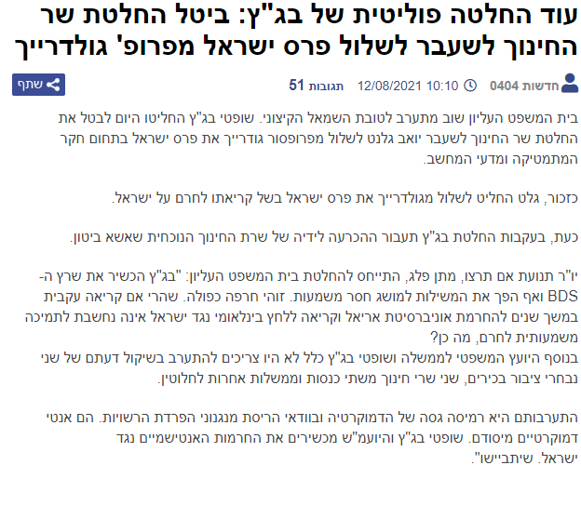

Slide 23
השר אוחנה על החלטת בג"ץ: "אני שמח מתוכן פסיקה, אבל מי שאמור להחליט זו הכנסת"
בג"ץ קבע הערב (ה') כי יש לאפשר לזוגות בני אותו המין ולגברים יחידים בעלי זיקה גנטית ליילוד גישה לפונדקאות בישראל. בית המשפט קבע כי הוראות הסדר הפונדקאות הקבועות בחוק, פוגעות פגיעה בלתי מידתית בזכות לשוויון ובזכות להורות, ואינן חוקתיות. השופטים נתנו למדינה שנה כדי לתקן את החוק, ואם לא תעשה זאת - יבטלו את הוראות החוק המפלות.

Slide 24
אקטיביזם שיפוטי בעד / נגד
בעד אקטיביזם שיפוטי פירושו לטעון שלבית המשפט יש סמכות להפעיל ביקורת שיפוטית על חוקים שמחוקקת הכנסת, ויש לו גם סמכות לבחון את שיקול הדעת ואת הסבירות של החלטות הרשות המחוקקת והרשות המבצעת.
נגד אקטיביזם שיפוטי פירושו לטעון שלבית המשפט אין את הסמכות להפעיל ביקורת שיפוטית על חוקים שמחוקקת הכנסת, וגם אין לו סמכות לבחון את הסבירות ואת שיקול הדעת של החלטות הרשות המחוקקת והרשות המבצעת.

Slide 25
אקטיביזם שיפוטי
נגד
בעד
פוגע בעיקרון הפרדת הרשויות
טשטוש הגבול בין משפט לפוליטיקה – מן הראוי להותיר את קבלת ההחלטות בעניינים מדינים ביטחוניים וכלכליים בידי הרשויות הפוליטיות שנושאות באחריות הכוללת.
נטילת סמכויות שאינן מעוגנות בחוק
למשל: ביטול מינויים של ראשי הערים החשודים בעבירות שונות למרות שהמחוקק קבע כי רק אם יורשעו תיפסק כהונתם.
פסילת חוקים פוגעת בעקרון שלטון העם – הכנסת היא המוסד שמייצג את האזרחים ובית המשפט לא נבחר על ידי העם וכשבית המשפט מתערב בעבודת הכנסת הוא למעשה כופה נורמות ופרשנות של ערכים המשקפות את תפיסת עולמו ולא את התפיסות הרווחות בעם.
בית המשפט מוסמך לדון בכל עניין - "הכול שָפִיט" – יש הטוענים כי כל החלטה פוליטית יכולה להיבחן לפי נורמות משפטיות ולפי ערכים דמוקרטיים. גישה זו זכתה לכינוי: "הכול שפיט", כלומר אפשר לשפוט כל דבר.
פסקת ההגבלה יוצרת אקטיביזם שיפוטי – הכנסת קבעה פסקת הגבלה בשני חוקי היסוד של זכויות האדם, ובכך הסמיכה למעשה את בג"צ להרחיב את פרשנותו. פסקת ההגבלה קובעת הגנה מהותית ברורה מפני פגיעה בזכויות, וקובעת גם את הקריטריונים לבחון פגיעה כזו. זהו כלי שמנוסח באופן חוקתי מובהק, ושנועד בבירור להפעלת ביקורת שיפוטית.
הגנה על זכויות האדם
נבחרי העם בכנסת מתאימים פחות לדון בשאלות ערכיות שכן לא פעם הם אינם מסוגלים או מעוניינים להתערב בהן משיקולים פוליטיים. בית המשפט לעומת זאת מסוגל לדון בשאלות ערכיות באובייקטיביות ובמקצועיות.

Slide 26
פסקת התגברות
לכנסת יש אפשרות להתגבר על החלטה של בית המשפט. הכוונה היא שאם בג"צ פוסל חוק או סעיפי חוק של הכנסת, הכנסת יכולה להעביר את אותו חוק או את אותם סעיפים בהצבעה חוזרת בתנאי ש 61 חברי כנסת תומכים בשינוי , בכך "מתגברת" הכנסת על החלטת בית המשפט.
ב-1994 חוקקה הכנסת מחדש את "חוק יסוד: חופש העיסוק" והוסיפה בו "פסקת התגברות". פסקת ההתגברות נקראת בחוק "תוקפו של חוק חורג" והיא מופיעה בסעיף 8. פסקת ההתגברות מאפשרת לכנסת לחוקק מחדש חוקים הקשורים לחופש העיסוק ברוב מיוחד של 61 חברי כנסת, גם אם בית המשפט פוסל אותם, וגם אם הם מנוגדים לחופש העיסוק, וגם אם מנוגדים לפסקת ההגבלה בסעיף 4.
בנוסף לפסקת ההתגברות ב"חוק יסוד: חופש העיסוק", יש פוליטיקאים ומשפטנים שמעוניינים לחוקק פסקת התגברות גם בחוק יסוד: כבוד האדם וחירותו, ויש כאלה שדורשים לחוקק חוק נפרד ובו פסקת התגברות של הכנסת על כל החלטות בג"צ.

Slide 27
ולסיכום... אקטואליה הודעת בג"צ לכלי התקשורת ביום פרסום פסק הדין, 1 במרץ 2021 בנושא הכרה לצורך חוק השבות בגיורים שנעשו בישראל בקהילות רפורמיות וקונסרבטיביות
בשנת 1970 תיקנה הכנסת את חוק השבות והוסיפה לו את סעיף 4ב הקובע כי "לעניין חוק זה, "יהודי" - מי שנולד לאם יהודייה או שנתגייר, והוא אינו בן דת אחרת". הכנסת בחרה שלא לאמץ את הצעת חלק מחבריה להוסיף למונח "שנתגייר" את המילים "לפי ההלכה" או "לפי הרבנות הראשית". מאז נדונו בבית המשפט העליון הליכים רבים שעסקו בפרשנות המונח "שנתגייר", ופעם אחר פעם קרא בית המשפט לכנסת לומר את דברה בנושא. ואולם מאז שנחקק התיקון בשנת 1970 ועד היום, בחרה הכנסת שלא לנקוט עמדה מפורשת בשאלה מה משמעותו של המושג "שנתגייר" בחוק השבות.
בג"צ המתין 15 שנים שיגדירו בחוק מהו הגיור הנדרש בישראל כדי להיחשב יהודי לצורך חוק השבות ולצורך קבלת אזרחות ישראלית, ופסק הדין ניתן רק ב-1 במרץ 2021.
בסופו של דבר כל תשעת השופטים בהרכב המורחב, כולל שלושה שופטים דתיים ושופט אחד שהוא חילוני אבל שמרן שמתנגד לאקטיביזם שיפוטי, פסקו לטובת העותרת שביקשה הכרה בגיור שלה לצורך חוק השבות.
השופטים הדגישו שהם לא מתערבים בשאלה הדתית של הגדרת מיהו יהודי או של הגיור הנדרש כדי להיות מוכר כיהודי, והם גם לא מתערבים לרבנות בהגדרת מיהו יהודי לצורך נישואים וגירושים, אלא רק פוסקים על סמך עקרון השוויון - אם הייתה הכרה בגיור חרדי שנערך בישראל, ואם הרפורמיים והקונסרבטיביים הם קהילה יהודית מוכרת, הרי שיש לקבל גם את הגיור שלהם להכיר בהם כיהודים לעניין חוק השבות, ולהעניק מעמד אזרחי למי שעבר גיור כזה.
בית המשפט הדגיש כי אין בהחלטתו כדי למנוע מן הכנסת לצקת בעתיד תוכן נוסף או אחר למושג הגיור בחוק השבות, ככל שתמצא זאת לנכון
המפלגות הדתיות איימו מיד בחקיקת חוק עוקף בג"צ, שזה למעשה פסקת התגברות, ואמרו שלאחר הבחירות ב-23 במרץ 2021 הם יצטרפו אך ורק לממשלה שתקדם פסקת התגברות שתבטל את פסק הדין של בג"צ.
שופטי בג"צ לא רצו לנקוט באקטיביזם שיפוטי ולא להכריע באופן עקרוני בשאלות משמעותיות הנוגעות להגדרת מיהו יהודי, אבל השופטים ראו לנגד עיניהם בני אדם שמחכים וזכויות בסיסיות שלהם נפגעו בינתיים.

Slide 28
מקורות מידע
מדריך למורה : המהפכה החוקתית , מפמ"ר אזרחות
"להיות אזרחים בישראל- מדינה יהודית ודמוקרטית", ת"ל פרק כ"ד : היסודות החוקתיים של מדינת ישראל, עמ' 313-311" – פסקת ההתגברות ומהפכה חוקתית" 314 -315 ופרק ל"ב: "הרשות השופטת", עמ' 413-411" – מהו אקטיביזם שיפוטי" ועמ' 413 -414 .
ישראל מדינה יהודית ודמוקרטית, ספרו של דויד שחר פרק 29 ופרק 35 : שאלת החוקה במדינת ישראל, חוקי היסוד ומעמדם החוקתי 417 -414, 322-321 ,318
משטר מדינת ישראל- יסודות האזרחות, ספרו של אברהם דיסקין. עמ' 248-253

